Slide 1


Chào mừng các em đến với tiết Tiếng Việt - Lớp 2

Slide 2


Tiếng Việt
Luyện tập: Viết đoạn văn kể một việc người thân đã
làm cho em.

Slide 3
1. Đọc đoạn văn sau và trả lời câu hỏi.
Khi tôi còn bé tí, tôi ở nhà với ông ngoại cả ngày để bố mẹ đi làm. Ông thường kể cho tôi nghe rất nhiều truyện cổ tích. Ông dạy tôi vẽ rất nhiều con vật: voi, hổ, hươu, nai, sóc,... Ông còn dạy tôi vẽ cả ông mặt trời, dòng sông, con thuyền. Mỗi khi ông có việc đi đâu, tôi rất nhớ ông và mong ông sớm về với tôi.
Mỗi khi ông có việc đi đâu, tôi rất
nhớ ông và mong ông sớm về với tôi.
b. Người đó đã làm những gì cho bạn nhỏ?
a. Trong đoạn văn trên, bạn nhỏ kể về ai?
c. Câu nào thể hiện rõ nhất tình cảm của bạn nhỏ đối với người đó?

Slide 4
2. Viết 3 - 4 câu kể về một việc người thân đã làm cho em.
- Người thân mà em muốn kể là ai?
G:
Việc thứ nhất
Kể về
người thân
- Người thân của em đã làm việc gì cho em?
Việc thứ nhất
- Tình cảm của em.
Kể trước lớp
Kể trong nhóm

Slide 5
Bà nội là người rất thân với em. Ngày nhỏ em thường ở nhà bà. Hằng ngày bà chải tóc cho em. Bà kể cho em biết bao nhiêu câu chuyện bổ ích. Bà kể về thời bà còn trẻ và kể cả những câu chuyện từ xa xưa. Em rất yêu quý bà, em mong bà sống lâu trăm tuổi.

Slide 6
Tiếng Việt
Luyện tập: Viết đoạn văn kể một việc người thân đã
làm cho em.
Bài 2 (tr 115)
Bài làm

Slide 7
2. Viết 3 - 4 câu kể về một việc người thân đã làm cho em.
- Người thân mà em muốn kể là ai?
G:
Việc thứ nhất
Kể về
người thân
- Người thân của em đã làm việc gì cho em?
Việc thứ nhất
- Tình cảm của em.

Slide 8
Mẹ là người mà em vô cùng yêu quý. Khi em bị ốm, mẹ đã thức cả đêm để chăm sóc cho em. Mẹ nấu cháo cho em ăn, mua thuốc cho em uống. Mẹ còn ở bên cạnh để ru em ngủ. Em cảm thấy biết ơn mẹ rất nhiều.
Bà ngoại là người mà em rất kính trọng. Bà thường kể chuyện cho em nghe. Bà dạy em cách quét nhà, nhặt rau. Em rất yêu bà, em mong bà luôn mạnh khỏe và sống thật lâu với em.

Slide 9
Tiếng Việt
Đọc mở rộng

Slide 10
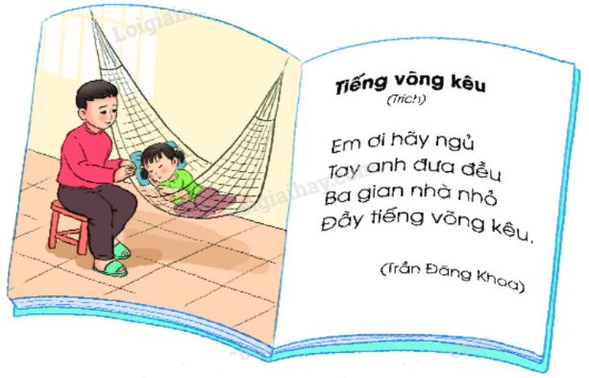
1. Tìm đọc bài thơ về tình cảm anh chị em trong nhà.

Slide 11
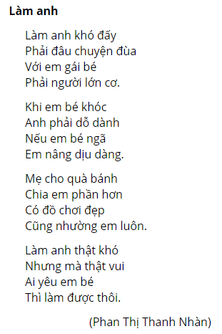
1. Tìm đọc bài thơ về tình cảm anh chị em trong nhà.

Slide 12
2. Đọc cho bạn nghe những câu thơ em thích.

Slide 13



CỦNG CỐ BÀI HỌC

